Slide 1
编写高性能服务程序
――磁盘io篇
bisonliao

Slide 2
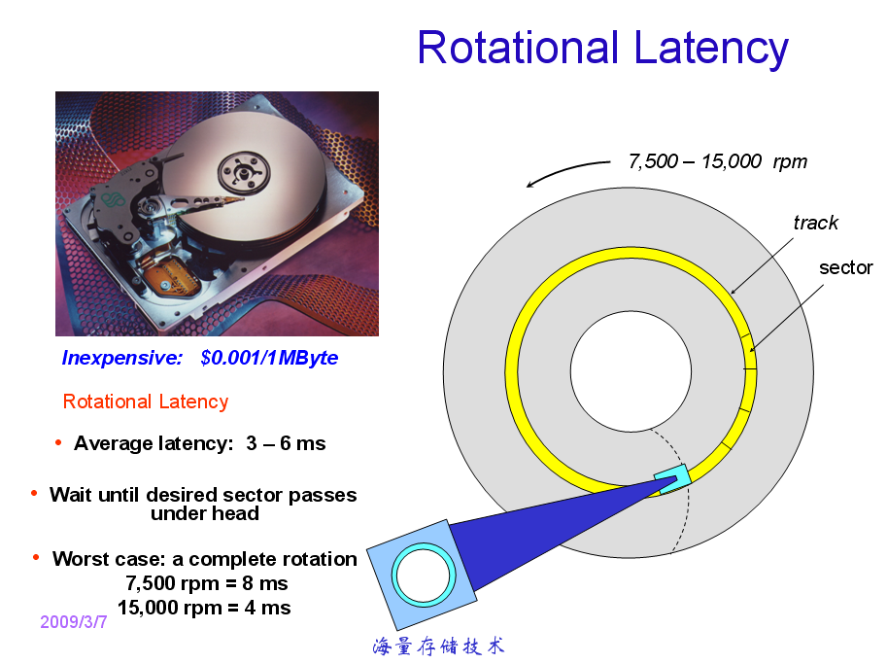
复习一下单个磁盘块设备
每次扇区读写时延主要受三个参数影响：
  寻道时间(3-15ms)、
  旋转时间(6ms左右，和转速有关)、
  传输时间
内存的典型存取时间是50ns~70ns左右
cpu片内缓存的典型存取时间是0.5~5ns。
提问：
1、层次结构的存储体系能够工作，基于的原理是什么？
2、fread/read的主要区别是什么？
Notes:
存储是最容易培养出架构意识的领域。
1、为了兼顾成本和性能，计算机的层次结构存储体系由不同速度和容量的多级存储器组成。快速存储器比起慢速存储器的位价格要高得多，因此他们的容量要小很多。一次为寄存器、cpu片内cache、二级cache、内存、磁盘、磁带。
2、基于计算机程序的指令和数据都具有局部性，即时间上的局部性和空间上的局部性。
1、把磁头定位到正确的磁道上的时间，寻道时间，一般范围3ms~15ms
2、等待正确的扇区旋转到磁头下面的时间，旋转时延，一般范围2ms~6ms
3、传输时间，即传输一个扇区的数据块需要的时间，相对前面2个参数，影响较小，每秒能传输80M~320M字节，通常在顺序读写磁盘时比较关心该参数。传输率主要取决于盘片的转速（线速度）和存储密度 。假设转速为7200r/min的一块硬盘，每个磁道平均400个扇区，那传输速度是多少？（7200/60*400*512=25M）
系统启动之后，硬盘的磁碟是时时刻刻在转动的，除非用户为了节约电源使系统挂起。

Slide 3
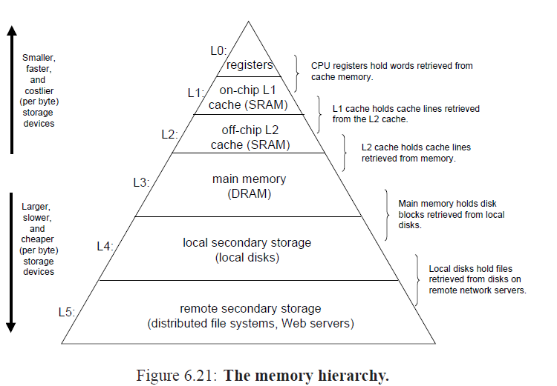
层次结构的存储体系
 | 价格 | 每秒随机访问次数 | 时延
SRAM | <200元/MB | ≈300,000,000 | 3ns
DRAM | ≈75元/GB | ≈15,000,000 | 60ns
磁盘 | ≈300元/TB | ≈200 | 5ms(已经过去了15M次cpu时钟周期)
本质上，每一层都是下一层的缓冲。
Notes:
SRAM s for static, cpu cache
DRAM, d for dynamic, memory，虽然内存都声称自己是sdram，但是其实还是dram
DDR，double data rate，双倍速率
I:指令cache D: 数据cache
我不觉得寄存器是体系中的一层。因为上一层缓冲和下一层在数据上是一致的，而寄存器里的数据和内存中可以不一致，所以才有volatile这个关键字。

Slide 4
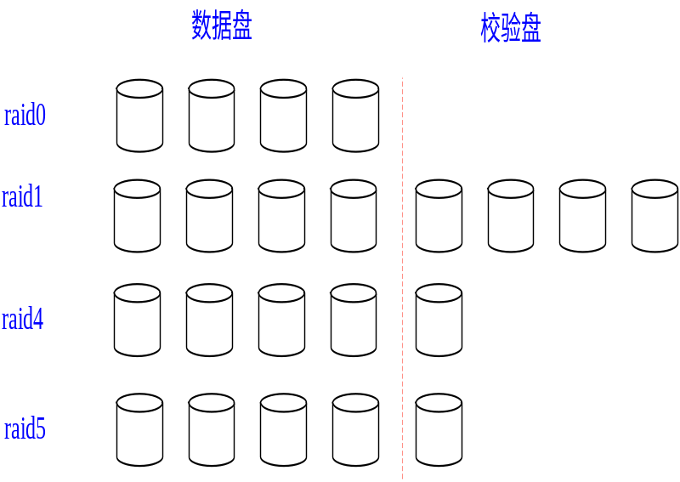
复习一下公司常用的raid
提问：raid技术是为了解决什么问题？
Raid0:条带化，并行IO,无冗余。在所有的级别中，RAID 0的速度是最快的 ；
Raid1:镜像，最昂贵的raid方案，两份数据同时写。安全性最高，空间利用率最低；
Raid4:专门的一个磁盘（校验盘）保存其他数据盘块交叉奇偶校验的结果。每一次写操作都需要读所有的数据盘和校验盘，因为需要计算校验位，同时需要写校验盘。校验盘成为写的瓶颈。写性能很差。
Raid5:类似raid4，校验信息可以分布在所有盘上，使得写操作不存在单一的瓶颈。写性能较差。
http://zh.wikipedia.org/wiki/RAID
Notes:
为了用较低的成本解决单块磁盘或者简单累加的多个磁盘的低可靠性和低可用性的问题。
Raid1最少2块磁盘，Raid4/raid5最少3块磁盘。要求磁盘容量转速等参数一致。可以热插拔。恢复的时候会影响性能。
Linux2.6支持软raid，详细见mdadm命令。不推荐在生产环境使用。
Raid2 raid3提供了校验的不同解决方案，一般来讲，认为是raid4的子集，现在很少使用了；

Slide 5
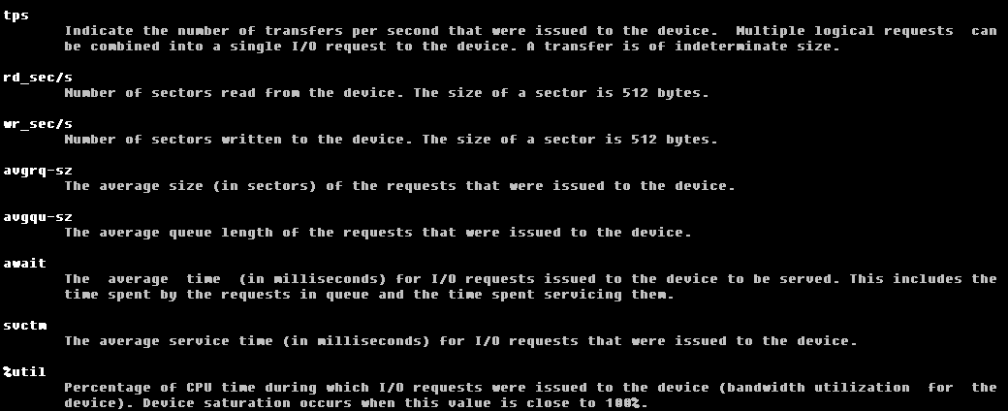
sar工具
[root@localhost ~]# sar
08时26分00秒 LINUX RESTART
08时30分02秒 CPU %user %nice %system %iowait %idle
08时40分01秒 all 6.07 0.00 33.86 7.94 52.13
08时50分01秒 all 2.26 0.00 28.32 0.77 68.66
09时00分01秒 all 0.44 0.00 26.75 0.29 72.52
09时10分01秒 all 0.97 0.00 26.87 0.05 72.12
09时20分01秒 all 1.39 0.00 27.13 0.06 71.43
Average: all 2.22 0.00 28.58 1.82 67.38
Notes:
# Collect measurements at 10-minute intervals
0,10,20,30,40,50 * * * * /usr/lib/sa/sa1
# Create daily reports and purge old files
0 0 * * * /usr/lib/sa/sa2 -A
sar 默认如图
Sar –d 磁盘统计信息
Sar –n 网络统计信息

Slide 6
CACHE

Slide 7
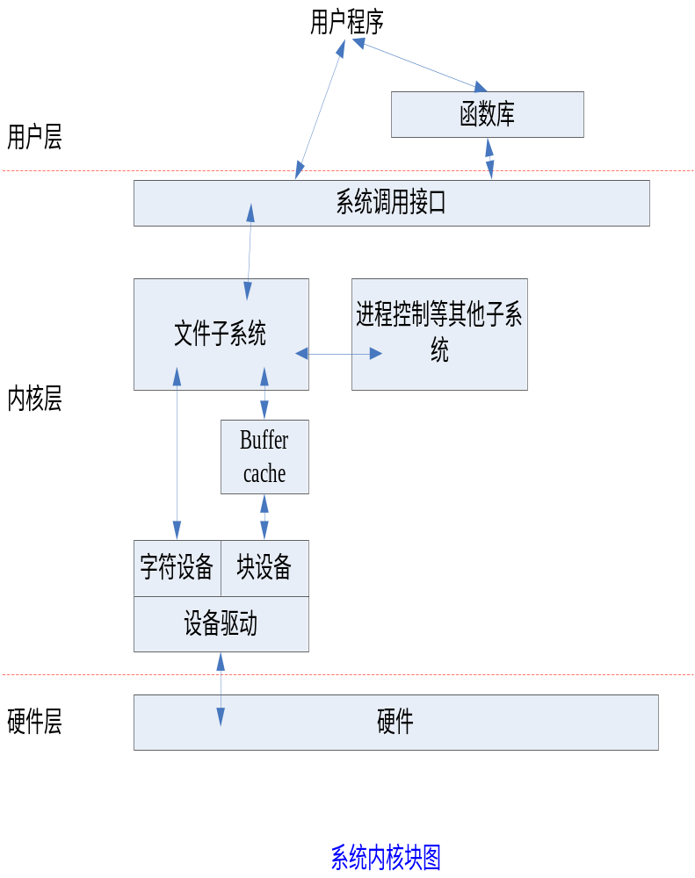
复习一下磁盘文件系统
buffer cache位于文件系统和块设备驱动程序之间。buffer cache中的一块buffer对应某个文件系统中某个逻辑块的数据。
当读磁盘的时候，内核尝试从buffer cache中读。如果需要的数据已经在buffer cache中，就不需要从磁盘上读，否则就从磁盘读取数据并且缓冲在buffer cache中。
当写磁盘的时候，数据先写入buffer cache，然后当满足一定的条件时（比如满足了时间的阈值或者该buffer块需要用于其他逻辑块的缓冲）才写入磁盘，同时buffer cache中也缓存了最近写过的数据。
借助buffer cache,内核就有机会合并、重排一些写请求，提高了磁盘IO的效率。一些算法使得buffer cache pre-cache一些数据，或者delay-write数据，加大了缓冲的效果。
Notes:
类比电梯算法
buffer 与cache 的区别
A buffer is something that has yet to be "written" to disk. A cache is something that has been "read" from the disk and stored for later use.
buffer : 作为buffer cache的内存，是块设备的读写缓冲区
cache: 作为page cache的内存, 文件系统的cache
通过修改proc系统的drop_caches清理free的cache
$echo 3 > /proc/sys/vm/drop_caches
drop_caches的详细文档如下：
Writing to this will cause the kernel to drop clean caches, dentries and inodes from memory, causing that memory to become free.
To free pagecache:
* echo 1 > /proc/sys/vm/drop_caches
To free dentries and inodes:
* echo 2 > /proc/sys/vm/drop_caches
To free pagecache, dentries and inodes:
* echo 3 > /proc/sys/vm/drop_caches

Slide 8
磁盘IO：复习一下磁盘文件系统
每个文件系统由一系列的逻辑块组成，每个逻辑块由连续的磁盘扇区组成。
逻辑块大小对性能的影响？
read ahead如何提高io性能?
delay write如何提高io性能?
Buffer cache机制是不是没有缺点呢？
可以使用裸设备绕过buffer cache直接读写磁盘，应用程序自己开辟内存对数据做缓冲，但是这样编程比较复杂，不但需要自己组织数据在磁盘上的分布，还需要将用户态的缓冲区的开始地址和长度进行512字节的对齐（一个扇区的大小）。
Notes:
逻辑块越大，一次磁盘操作可以传输更多数据；造成的内部碎片的浪费也就更严重（据说Berkeley解决了这个问题）
文件系统在顺序读取文件的时候，会预计性的将下一个逻辑块的数据一并读取，当需要读下一个逻辑块的时候，这个块的数据已经在buffer cache里了，这样就减少了磁盘寻道时间，提高了系统性能。
如果在真正写入磁盘前，该逻辑块的内容又被修改了一次或者多次，那么就可以减少不必要的磁盘IO。另外delayed-write也使内核比较有机会组合、排序相邻的逻辑块的写操作。
1、数据可能由于突然断电而丢失，严重的还可能损坏文件系统的一致性。
2、增加了数据拷贝的开销，需要从用户态空间、buffer cache、磁盘三者间进行数据拷贝。
3、过分集中的写操作可能导致磁盘性能抖动，这对于一些有很重持续的写负载的机器，可能导致某些IO时延很大。

Slide 9
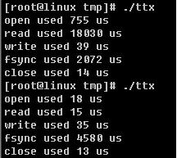
感受cache的存在和作用
read系统调用如果没有能够命中buffer cache，一般至少是毫秒级以上的延迟，fsync也是毫秒级以上的延迟，和磁头臂的位置等磁盘状态有直接关系。如果能够命中buffer cache，read/write/close/open都是10微秒级别的延迟。
右图简单测试的结果，第一次运行ttx命令的时候，文件系统刚刚mount，read不能命中buffer cache。

Slide 10
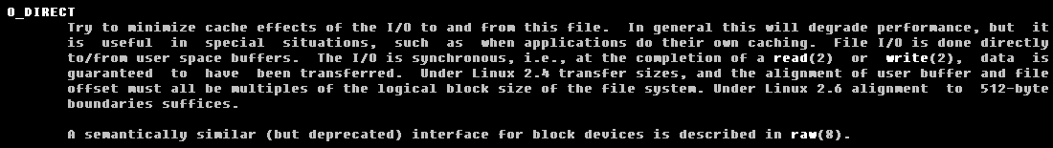
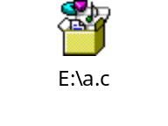
顺序写-是否加O_DIRECT
71s vs 19s : 同样完成1M次对齐逻辑块边界的写，每次写4096字节，加O_DIRECT，花费的时间增加到71s
加O_DIRECT，只需要对齐512字节且每次写入都是512的倍数，可以避免读。不会在内核中被缓存
Notes:
不加O_DIRECT，直接写设备文件，那么free显示的buffers不会超过800M。 而如果直接使用文件系统，free显示cached可以很大。 不是同一个buffer? 而且free显示的还不是同一个参数
buffer 与cache 的区别
A buffer is something that has yet to be "written" to disk. A cache is something that has been "read" from the disk and stored for later use.
buffer : 作为buffer cache的内存，是块设备的读写缓冲区
cache: 作为page cache的内存, 文件系统的cache

Slide 11
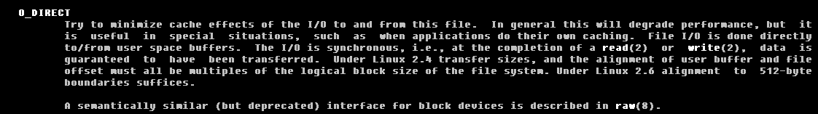

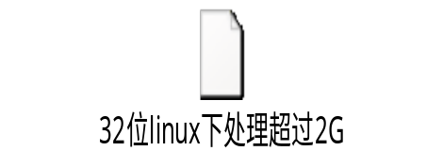
利用裸设备或者直接写避免缓存。
为了避免关键数据可能由于突然断电而丢失，有时候我们需要绕过系统缓存。
2.4内核下，raw命令建立裸设备。直接打开该裸设备读写可以绕过缓存。
2.6内核下，open新增了O_DIRECT选项，支持直接写磁盘扇区，用户缓冲区起始地址、一次读写的大小和文件读写偏移必须是512字节的倍数。
避免了一次内存拷贝，一般情况下还是会损失一定的性能
使用O_DIRECT写文件，如果同时有另外的进程通过buffer cache读文件，没有出现读到不一致的数据。
使用O_DIRECT读文件，如果同时有另外的进程通过buffer cache写文件，没有出现读到不一致的数据。

Slide 12
持续写磁盘服务器参数调整
在磁盘写操作持续繁忙的服务器上曾经碰到一个特殊的性能问题。每隔 30 秒，服务器就会遇到磁盘写活动高峰，导致请求处理延迟非常大（超过3秒）。
通过调整内核参数，将写活动的高峰分布成频繁的多次写，每次写入的数据比较少。这样可以把尖峰的写操作削平成多次写操作。
以这种方式执行的效率比较低，因为内核不太有机会组合写操作。但对于繁忙的服务器，写操作将更一致地进行，并将极大地改进交互式性能。

Slide 13
测试：打开文件到底有多块？
100,000个目录项的目录，执行1,000,000次打开关闭
2.6内核下耗时3029毫秒，每次打开关闭耗时3微秒。
2.4内核下耗时4129毫秒，每次打开关闭耗时4微秒。
以上结果是基于目录项都已经在内存里的结果。另外还和当前进程已经打开的fd个数有关系。
大目录下频繁打开文件，不慢！
Notes:
同时打开的fd达到10万，也不慢，4325毫秒。

Slide 14
对齐

Slide 15
顺序写-是否对齐逻辑块边界
如果每次写的设备文件边界不是4096对齐，或者每次写的大小不是4096整数倍，发现写的同时有大量的读，说明什么？磁盘每次io是以4096为单位，不是以一个扇区！
129s vs 19s : 如果能避免上述的读操作，同样的1M次写，每次写4096字节大小，能够将花费的时间从129s降到19s。
Notes:
sar –d的输出截屏
不加O_DIRECT，直接写设备文件，那么free显示的buffers不会超过800M。 而如果直接使用文件系统，free显示cached可以很大。 不是同一个buffer? 而且free显示的还不是同一个参数

Slide 16

测试:文件末尾追加写
A1,raid5,ext3,writeback,每个逻辑块4K大小, 刚格式化好的文件系统, free memory 300M.dirty_ratio 1%。禁用swap。cfq调度。
顺序写，每次写固定bytes，末尾追加写方式创建800个900M大小的文件。
测试结果：每次写3000字节，50611写/s，吞吐量：152M/s；每次写4096，42831/s，吞吐量175M/s。根据前面对块设备的测试，每次提交的不是4096整块，应该差异很大。但是差别不大，为什么？
结论：
在文件末尾追加数据，即使不是读写整块的逻辑块，文件系统会优化，避免不必要的读；

Slide 17
测试:文件覆盖写
A1,raid5,ext3,writeback,每个逻辑块4K大小, 刚格式化好的文件系统, free memory 300M.dirty_ratio 1%。禁用swap。cfq调度。
在前面创建的800个文件上进行覆盖写。
每次3000字节，发现与写当量的读操作。9487次写/s,吞吐量:28M/s
每次4096字节，很少量的读操作。39975次写/s，吞吐量163M/s
结论：
覆盖的方式写文件，如果不是写完整的一块逻辑块，需要先读到buffer cache中，新旧数据合并，然后再写入磁盘。这样影响写性能。
程序设计时，如果不是先读再写（比如从cache dump），建议写完整的逻辑块，比如为每个单位的数据长度分配4096字节的整数倍。
由于使用mysql不能很好的控制边界，性能往往不如文件系统

Slide 18
FRAGMENT

Slide 19
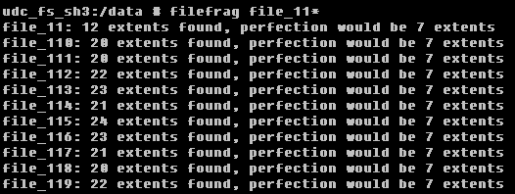
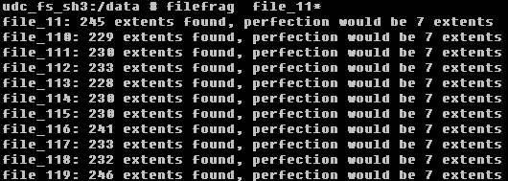
测试：认识外部碎片对随机读的影响
连续创建的文件，连续程度如右图。10个进程同时随机读，每次读的起始位置是4096的整数倍，每次读固定字节。
每次读4096字节，次数：732/s
每次读4096*3字节，次数：688/s
交替追加写创建的文件，连续程度如右图。10个进程同时随机读，每次读的起始位置是4096的整数倍，每次读固定字节。
每次读4096字节，次数：704/s
每次读4096*3字节，次数：672/s
还不够碎，效果不明显
Notes:
制造碎片的一个办法，
0、格式化一个文件系统，注意允许大量的inode，即可以创建大量的文件
1、创建大量的小于4K大的文件，塞满真个文件系统，
2、然后删除一批文件，创建一个大文件，塞满整个文件系统
3、重复2，知道没有4K小的文件。

Slide 20
测试：认识外部碎片对顺序读的影响
800个900M大小的文件，连续程度如右图。依次把这批文件顺序读一遍，每次读4096字节
性能：94965/s
800个900M大小的文件，连续程度如右图。依次把这批文件顺序读一遍，每次读4096字节
性能：59309/s
结论：
文件碎片对顺序读影响很大，如果需要顺序读，尽量预创建文件，以保证文件的逻辑块是较连续的

Slide 21
ELEVATOR

Slide 22
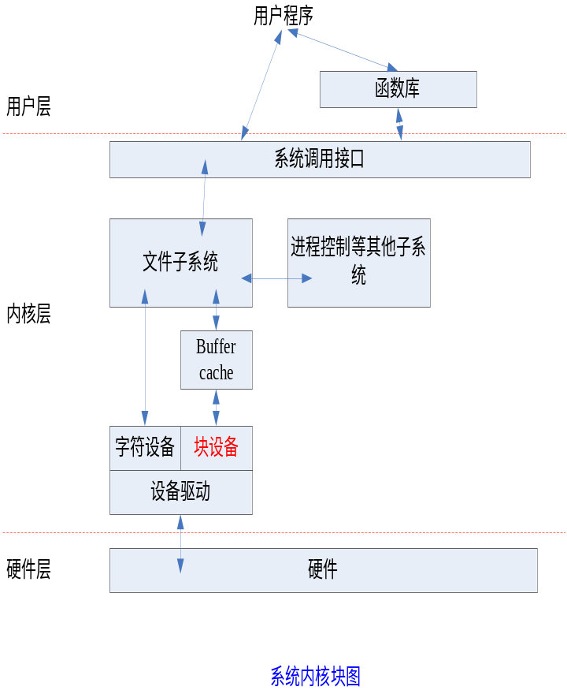
了解IO调度器（一）
调度器在内核的逻辑块图中所处的位置：块设备中，磁盘设备驱动之上
为什么需要调度器？
调度器工作的原理：合并和排序
块设备维护请求队列（request queue）来存储未决的（pending）块读写请求。只要这些队列不为空，块设备驱动程序就不停的从队列头部获取请求，提交给对应的块设备。一个请求可能需要操作多个连续的逻辑块。
简单的按照块读写请求被发起的顺序依次提交给块驱动程序，将会导致极低的系统性能。为什么这么说？内核通常将读写请求在队列里进行合并和排序（ merging and sorting），然后提交给驱动程序，这样极大的提高了系统的整体性能。负责这些操作的子模块成为IO调度器（io scheduler）。
为了提高系统的整体吞吐效率，io调度器需要牺牲个别请求的时延。

Slide 23

了解IO调度器（二）
The Linus Elevator:2.4内核的默认调度器,按扇区顺序插入队列，相邻扇区的请求 被合并。
deadline调度器：类似linus elevator,deadline调度器给每个请求关联一个过期时间，对于读操作默认500ms，对于写操作默认5s。调度器保证所有请求在过期时间到来之前被提交给驱动进行处理。能有效地防止“饿死”
Anticipatory调度器（简称as调度器），类似deadline调度器，主要的改动是加入了“预料”机制。
complete fair queuing 调度器（cfq调度器）
noop调度器：noop调度器对请求不进行排序，只进行合并。主要用于能够做到真正随机访问的块设备，比如flash memory cards。
Notes:
io调度器一：The Linus Elevator。这是2.4内核的默认调度器。当一个请求被加入请求队列，调度器首先检查队列里其他请求，看能否找到所请求的扇区相邻的请求进行合并。合并分为向前合并和向后合并。如果尝试合并失败，调度器尝试在队列中查找一个合适的位置插入这个新的请求，使得队列中的请求是按其欲读写的扇区顺序排列的，如果找不到这样的位置，这个新的请求将被追加到队列末尾。在查找的过程中，如果发现队列中某个请求已经很“旧”，超过了预定的阈值，这个新的请求将被追加到队列的末尾，即使有合适的插入位置，这样防止某些请求在队列里一直得不到处理的机会而被“饿死”。不幸的是，这样并不能非常有效的避免“饿死”发生。
另外还有一个问题就是，写操作饿死读操作。写操作对于应用程序来说往往是异步的：应用程序系统调用write，内核将数据写入buffer cache，然后系统调用就返回了。只有当满足一定条件下，数据才会真正被刷写到磁盘。而读操作对于应用程序来说往往是同步的，如果欲读的数据不在buffer cache，内核将从磁盘中读取数据，在磁盘完成读并中断系统前，应用程序将阻塞在这个IO操作上。如果某个应用程序发起连续的一串读操作，很容易形成读操作被饿死的雪球效应。（原文大概是这个意思，我不是很理解）
IO调度器之二: deadline调度器。相比linus elevator， deadline调度器给每个请求关联一个过期时间，对于读操作默认500ms，对于写操作默认5s。和linus elevator类似，deadline 调度器也维护按照物理扇区排序的请求队列，称为sorted queue。 deadline调度器另外还维护了两个按照过期时间排好序的请求队列（read fifo queue和write fifo queue）。当一个新请求到来时，deadline调度器将其在sorted queue中进行合并和排序，同时插入到某个fifo queue。通过检查fifo queue的头部的请求，调度器保证所有请求在过期时间到来之前被提交给驱动进行处理。与linus elevator相比，deadline调度器能有效地防止“饿死”，尤其是防止读操作被写操作“饿死”。因为它给读请求分配一个较小的过期时间，同时读写操作有独立的fifo队列。
IO调度器之三：Anticipatory调度器（简称as调度器）。as调度器是基于deadline调度器的，主要的改动是加入了“预料”机制。当一个请求被提交给驱动程序处理后，调度器并不马上返回来处理其他请求，而是等待几毫秒（具体值可以配置，默认6ms）。如果这个时候应用程序提交了一个新的请求并且这个新的请求是要访问相邻的扇区，那么这个新请求将被立即提交给磁盘驱动进行处理；如果没有合适的新请求到来，那么调度器返回到原来的位置继续处理队列中下一个请求，那么这几毫秒时间当然就浪费了。在一些应用场合，as调度器表现的很差，比如随机访问比较多的数据库应用中。
IO调度器之四：complete fair queuing 调度器（cfq调度器）。cfq调度器为每个发起IO请求的进程分配一个sorted queue，每个进程发起的请求在各自的sorted queue被合并和排序。调度器循环的轮流处理每个sorted queue，保证每个进程都获得相对公平的一小片磁盘带宽。
IO调度器之五：noop调度器。noop调度器对请求不进行排序，只进行合并。主要用于能够做到真正随机访问的块设备，比如flash memory cards。如果某种块设备在寻道时间上开销很小或者为0，那么使用noop调度器是很不错的。（我在普通磁盘上测试，好像性能也不比deadline的差）。

Slide 24
测试：调度器的影响 as vs cfq
cfq调度器，10个进程同时随机读，每次读的起始位置是4096的整数倍，每次读固定字节。
每次读4096字节，性能：732/s
每次读4096*3字节，性能：688/s
as调度器，10个进程同时随机读，每次读的起始位置是4096的整数倍，每次读固定字节。
每次读4096字节，性能：508/s
每次读4096*3字节，性能：399/s
结论：
不同的调度器对性能影响很大，建议关键业务进行性能测试，使用适合业务本身的调度器

Slide 25
测试：ext3日志级别影响 ordered vs writeback
Writeback日志级别。
随机写性能：500次/s
ordered日志级别
随机写性能：397次/s
结论：
不同的日志级别对性能影响很大，建议关键业务进行性能测试，使用适合业务本身的日志级别
另：文件系统类型对性能影响也挺大的，比如xfs/ext3
Notes:
Linux实现的ext3文件系统，包括3个级别的日志：
日记
（慢，但风险小）元数据和文件内容都在提交到主文件系统前写入。这样将提高稳定性但性能上有所损失，因为所有的数据都要写入2次。如果没有在／etc/fstab 中加上这个选项，修改中的档案遇上 kernel panic 或突然断电的时候就可能发生损毁的情况，当然，这还是得看软体是怎么写入档案的。
顺序
（中速，中等风险）顺序和写回类似，但在对应的元数据标记为提交前，强制写入文件内容。这是很多Linux发行版默认的方式。
回写
（快，但风险最大；在某种感觉上和ext2相当）: 这边会写入日志的只有 metadata 而已，档案的内容并不会跟着写入日志里面。这样的作法让整个效率变快了不少，不过也同样造成了档案写入时不按顺序的结果。举例来说，档案在附加变大的同时发生了 crash 的情况，就可能造成下次挂载时档案后面就附加一堆垃圾数据的情况。

Slide 26
AIO

Slide 27
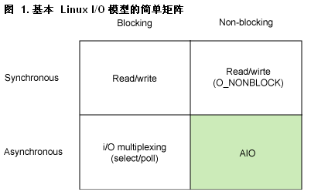

视野拓展-异步IO
aio_read(3), aio_cancel(3), aio_error(3), aio_fsync(3), aio_return(3), aio_suspend(3), aio_write(3)
应用程序被通知的方式：1、定时轮询；2、信号通知；3、回调函数
磁盘文件的fd在linux下不能使用poll/epoll/select捕捉其状态

Slide 28
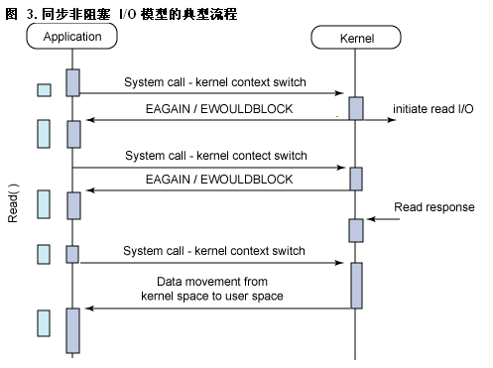
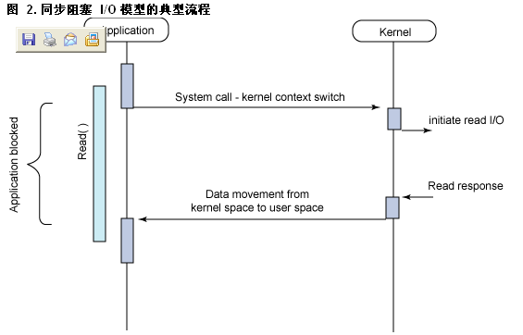
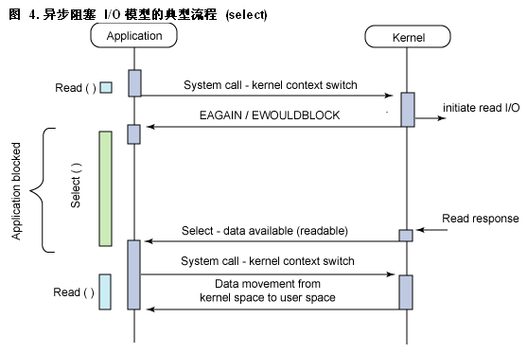
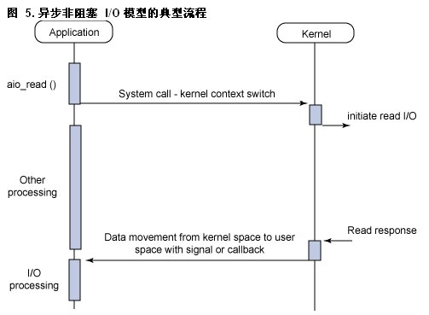
四种典型IO模型

Slide 29
参考资料
Unix操作系统设计 巴赫著
ext3 wiki
深入理解linux内核
计算机组成和设计：硬件/软件接口
深入理解计算机系统

